Slide 1
РУССКИЙ ЯЗЫК
АНГЛИЙСКИЙ ЯЗЫК
2 КЛАСС

Slide 2
ИМЕНА, ОТЧЕСТВА, ФАМИЛИИ ЛЮДЕЙ: Ирина Петровна Ильина.
КЛИЧКИ ЖИВОТНЫХ: корова Бурёнка.
ГЕОГРАФИЧЕСКИЕ НАЗВАНИЯ: город Санкт- Петербург.
НАЗВАНИЯ СКАЗОК , РАССКАЗОВ, КАРТИН, СПЕКТАКЛЕЙ: сказка «Репка».
ИМЕНА СКАЗОЧНЫХ ГЕРОЕВ: Баба - Яга.

Slide 3
ТЕМА УРОКА:
«СОБСТВЕННЫЕ И НАРИЦАТЕЛЬНЫЕ
ИМЕНА СУЩЕСТВИТЕЛЬНЫЕ.
ЗАГЛАВНАЯ БУКВА
В ИМЕНАХ СКАЗОЧНЫХ ГЕРОЕВ»

Slide 4
ЗАДАЧИ УРОКА:
1. Учиться находить в тексте и правильно писать…
2. Сравнить написание имён собственных в …

Slide 5
Сказочные герои:

Slide 6
Сказочные герои: Иванушка, Иван, Змей Горыныч, Кощей Бессмертный, Чудо-Юдо, Баба- Яга.

Slide 7
Сказочные герои: Иванушка, Иван, Змей Горыныч, Кощей Бессмертный, Чудо-Юдо, Баба- Яга.

Slide 8
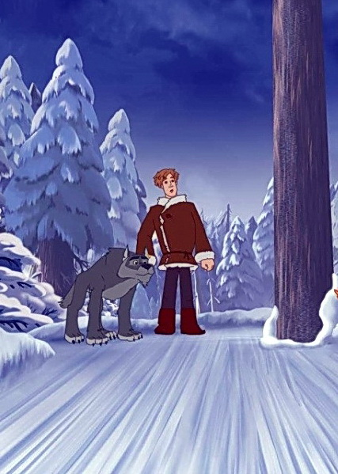

Slide 9
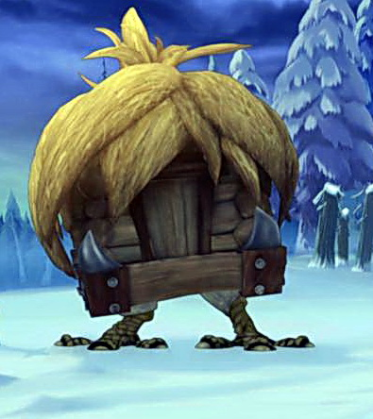

Slide 10
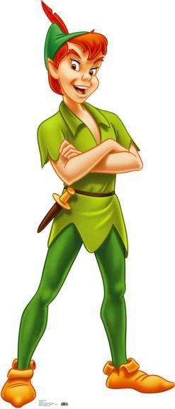
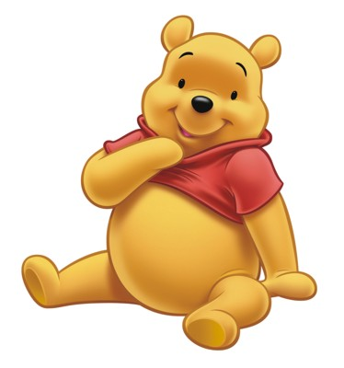
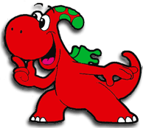
My friends

Slide 11
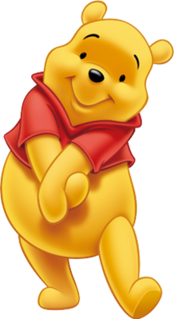
It’s
Winnie-the-Pooh

Slide 12
It’s
Peter Pan

Slide 13
It’s
Gogo

Slide 14
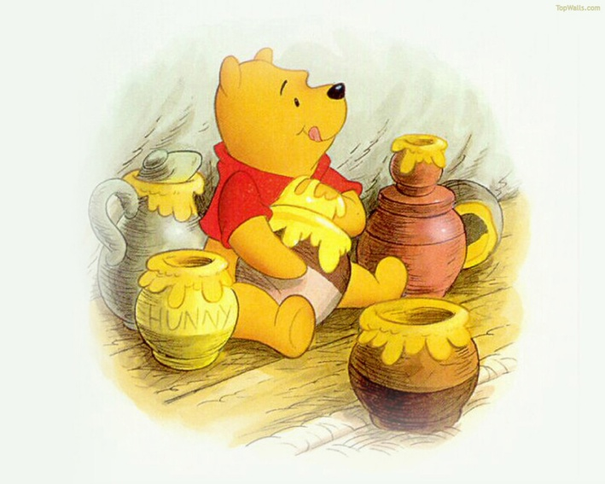
Winnie-the-Pooh
has got
honey

Slide 15
Peter Pan
has got
a hat

Slide 16
Gogo
has got
a tail

Slide 18
Русский язык
Английский язык
Винни-Пух
Питер Пен
Гого
Winnie-the-Pooh
Peter Pan
Gogo

Slide 19
ЗАДАЧИ УРОКА:
2. Сравнить написание имён собственных в …

Slide 22
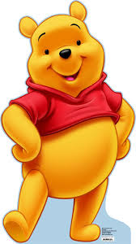
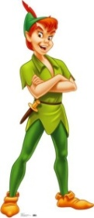
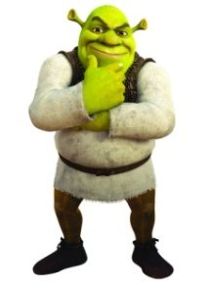
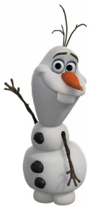
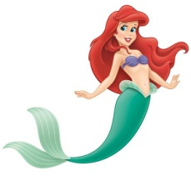
Mermaid | Shrek | Olaf | Winnie-the-Pooh | Peter Pan | Gogo

Slide 23
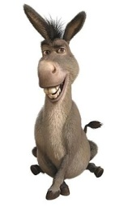
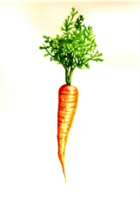
 | Mermaid | has got |  | a fish
 | Shrek | has got |  | a donkey
 | Olaf | has got |  | a carrot

Slide 24
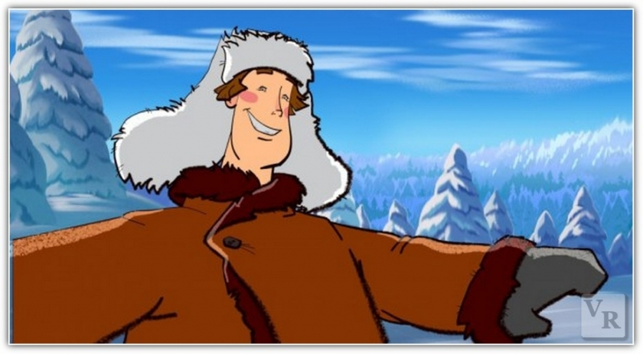

Slide 26
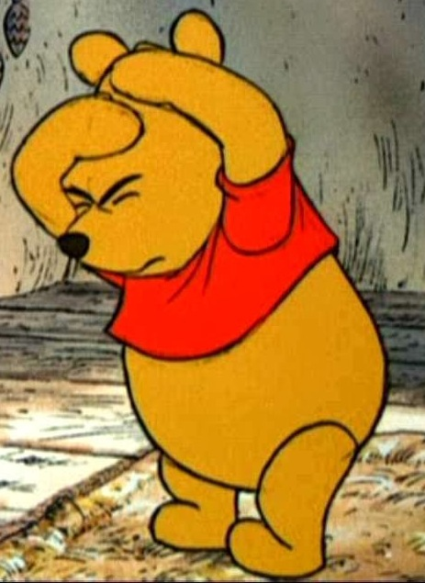
Winnie-the-Pooh
has got
HEADACHE

Slide 28
Айболит
Хрю - Хрю
Чичи
Авва
Бумба

Slide 29
? | ?
Айболит | доктор
Хрю - Хрю | свинка
Чичи | обезьянка
Авва | собака
Бумба | сова

Slide 30
собственные | нарицательные
Айболит | доктор
Хрю - Хрю | свинка
Чичи | обезьянка
Авва | собака
Бумба | сова

Slide 31
ЗАДАЧИ УРОКА:
1. Учиться находить в тексте и правильно писать…
2. Сравнить написание имён собственных в …

Slide 32
Домашнее задание:
Русский язык : диск (тема № 30)
Английский язык: задание от Маргарет

Slide 33
